Slide 1
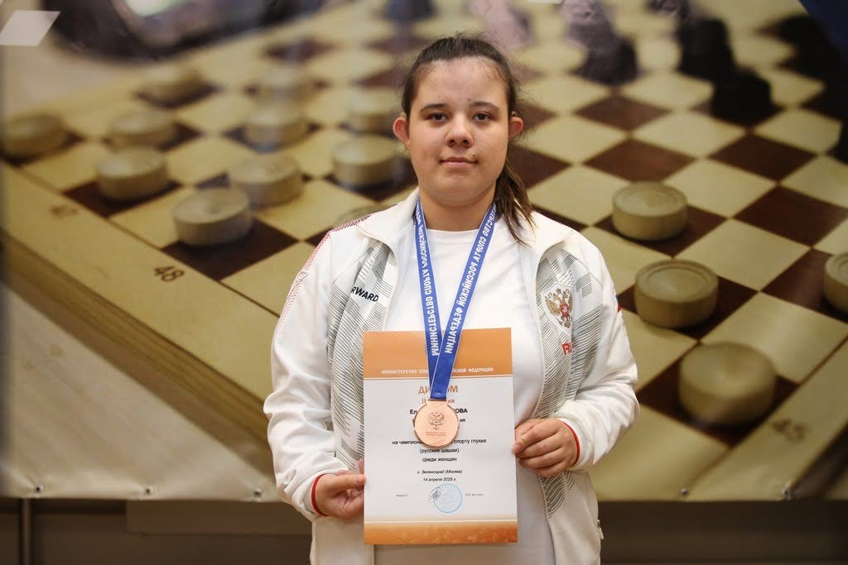
МИНИСТЕРСТВО ОБРАЗОВАНИЯ РЕСПУБЛИКИ МОРДОВИЯ
Рузаевское отделение
Государственного бюджетного профессионального образовательного учреждения
Республики Мордовия
«Торбеевский колледж мясной и молочной промышленности им. .Ю.В.Тутукова»
Мой путь к достижению цели

Slide 2
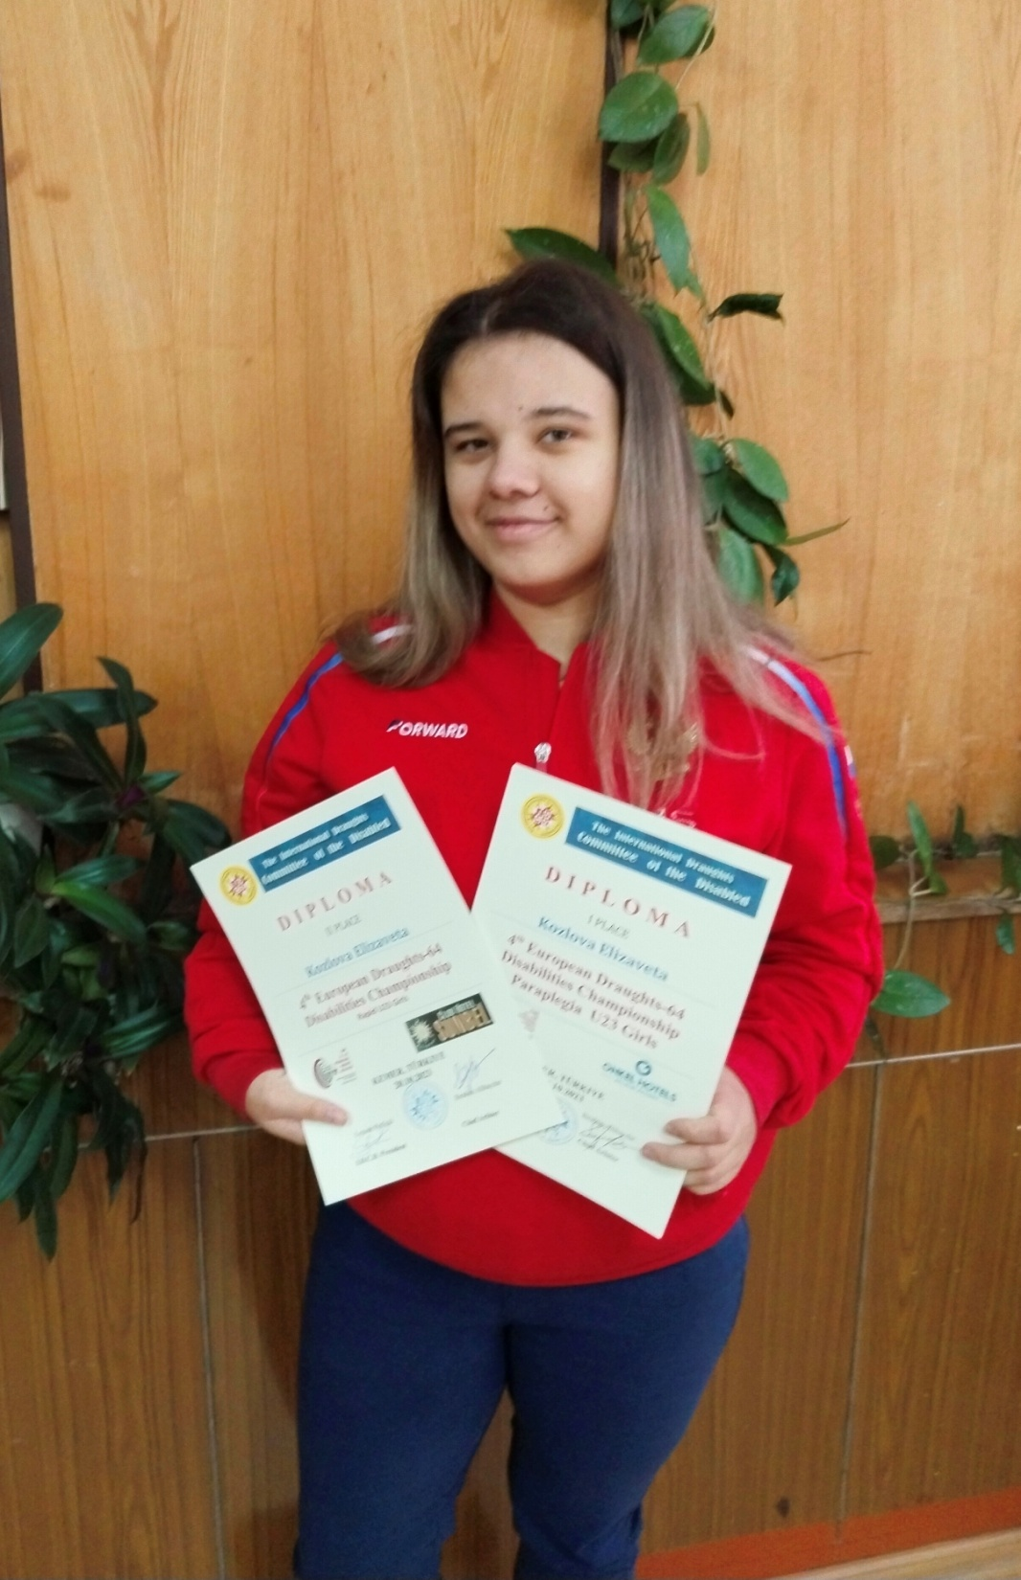
Козлова Елизавета
студентка 4 курса
ГБПОУ РМ «Торбеевский колледж мясной и молочной промышленности
им.Ю.В. Тутукова
(Рузаевское отделение)
Профессии
«Повар, кондитер»

Slide 3
Мой девиз
Успех - это ваша победа
Успех – это труд и борьба.
Успех – это мудрость и сила
Терпенье и вера в себя.

Slide 4
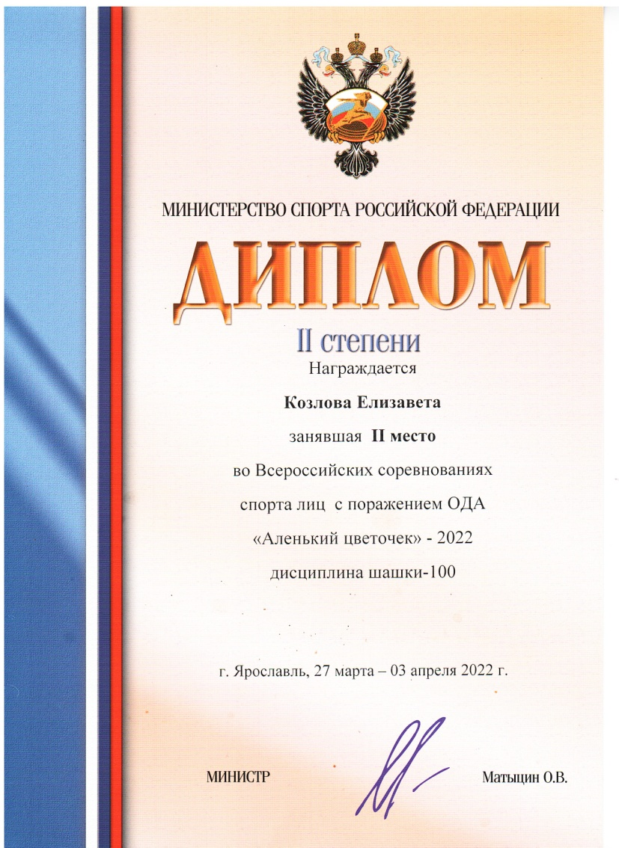
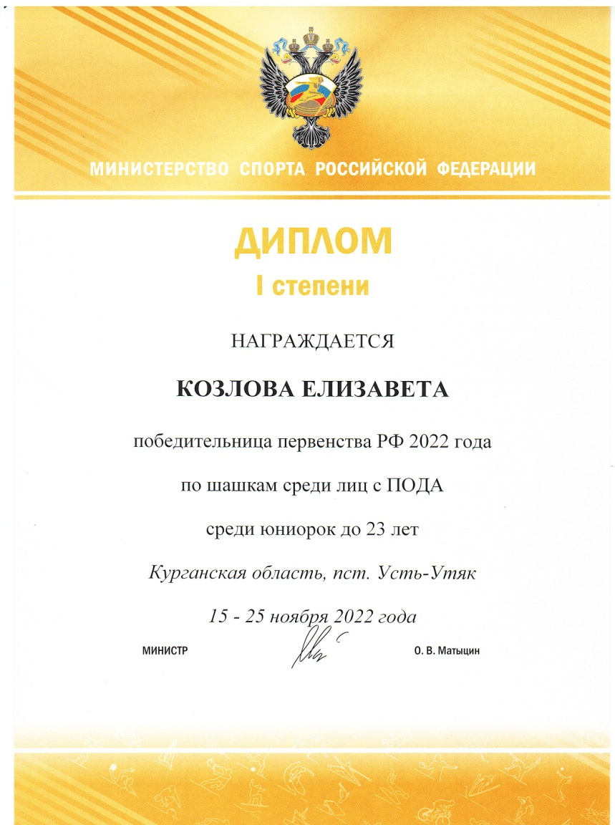
Мои спортивные достижения
Российского уровня 2022 год

Slide 5
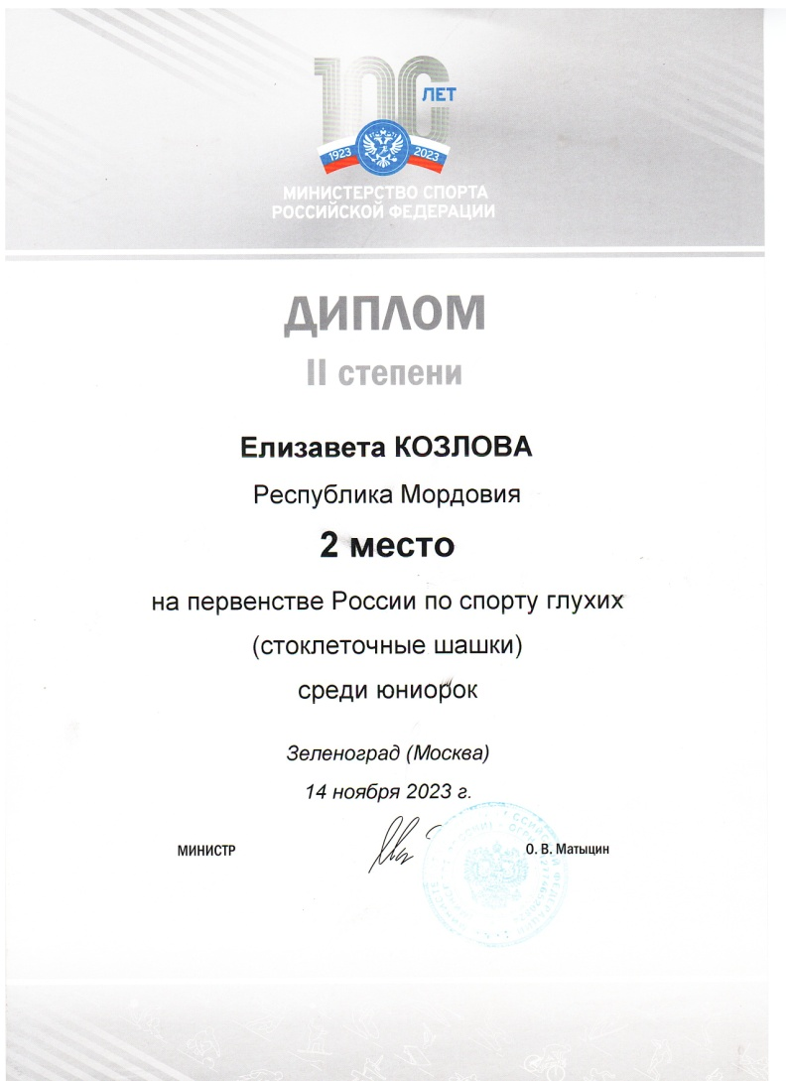
Мои спортивные достижения
Российского уровня 2023 год

Slide 6

Мои спортивные достижения
Республиканского уровня
2024 год

Slide 7
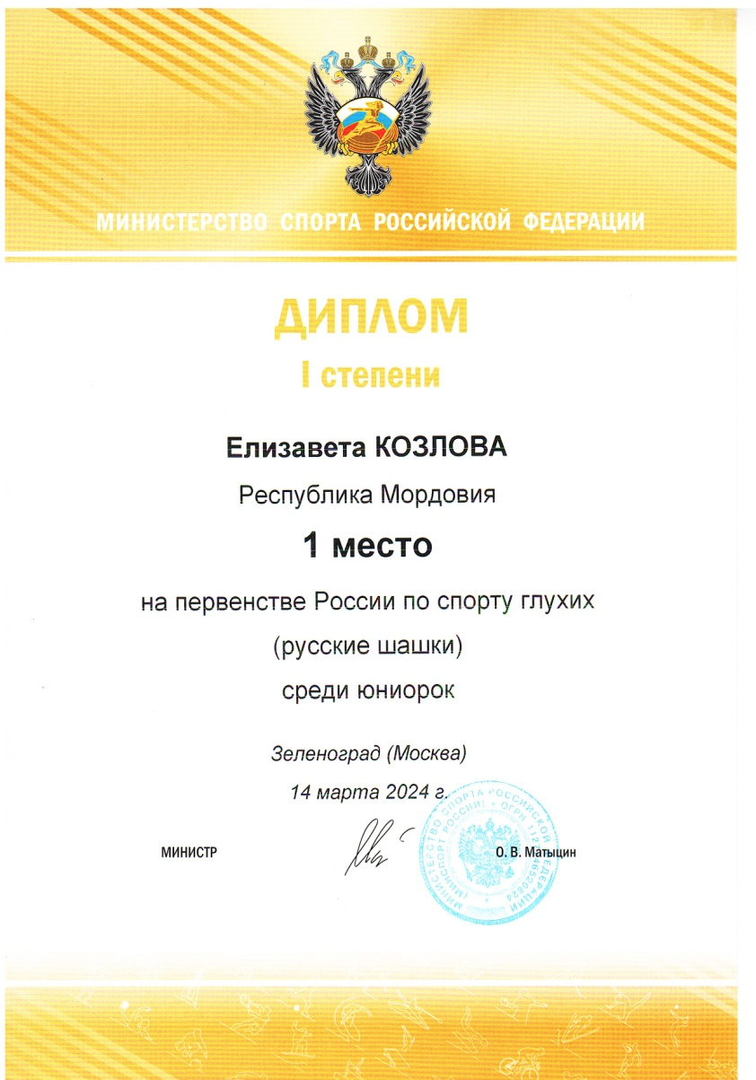
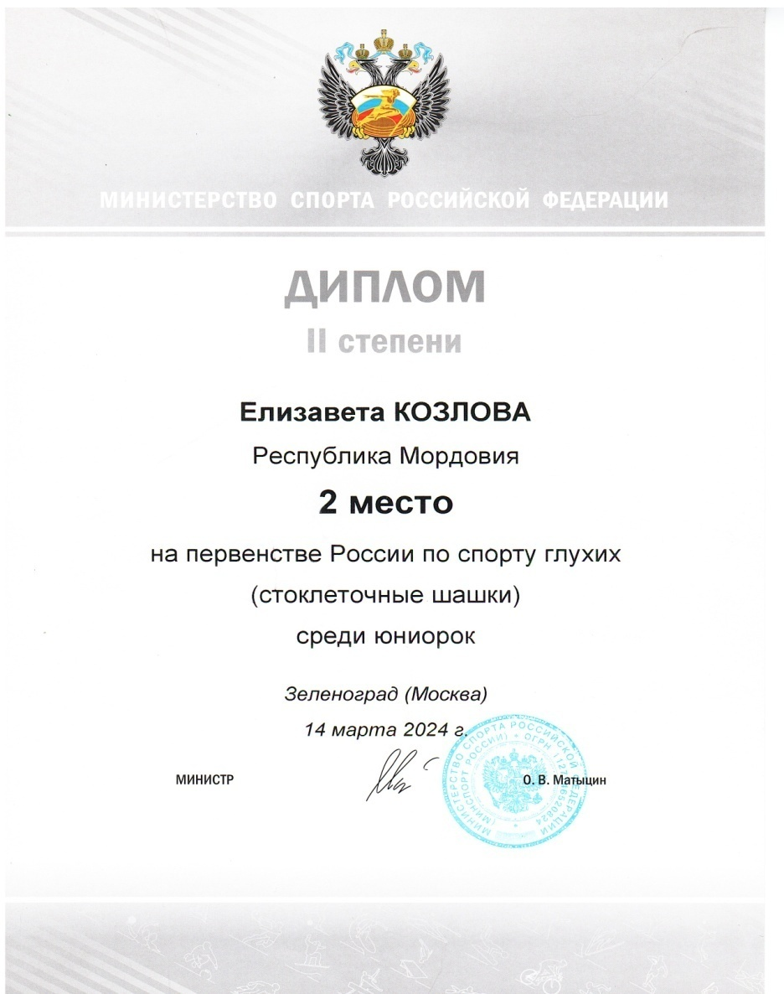
Мои спортивные достижения
Российского уровня 2024

Slide 8
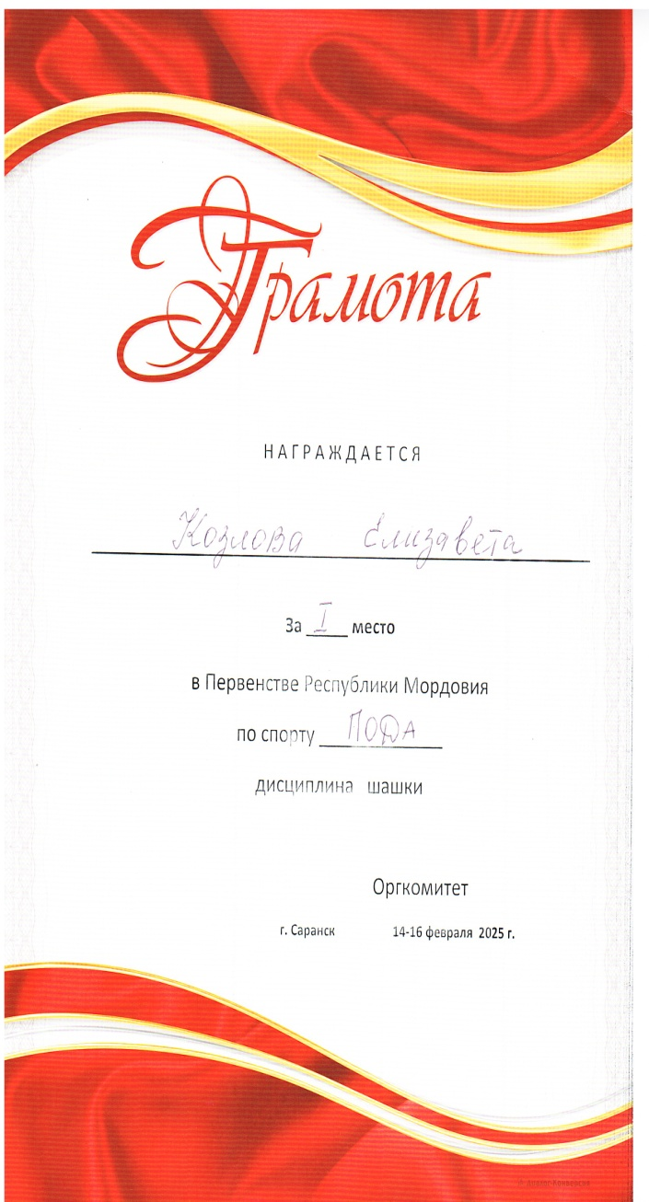
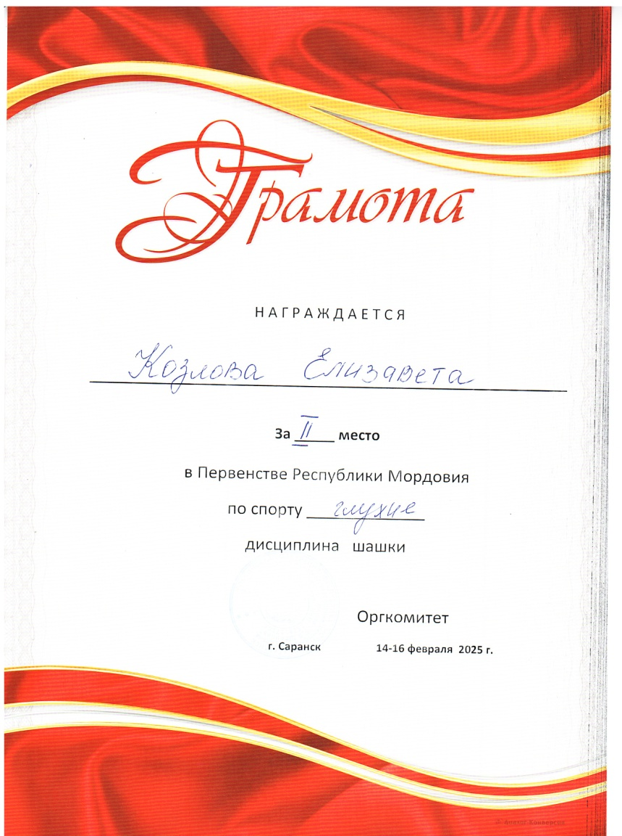
Мои спортивные достижения
Российского уровня 2025

Slide 9

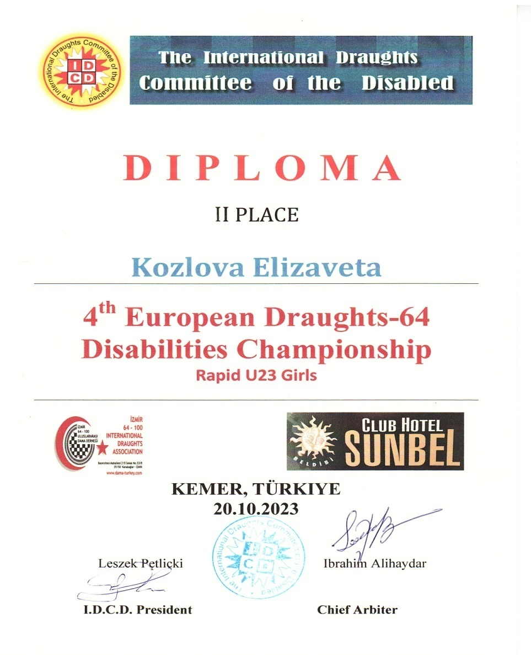
Мои спортивные достижения международного уровня 2023

Slide 10
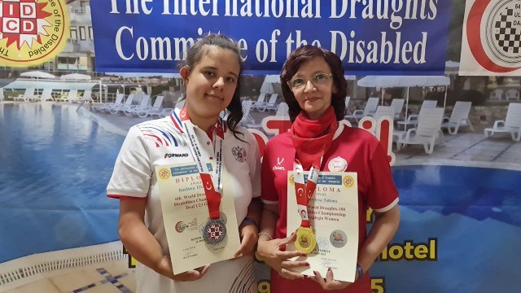
Мои спортивные достижения международного уровня 2025
( с тренером Цирулевой Т.П.)

Slide 11


Мои достижения в профессии «Повар, кондитер»

Slide 12
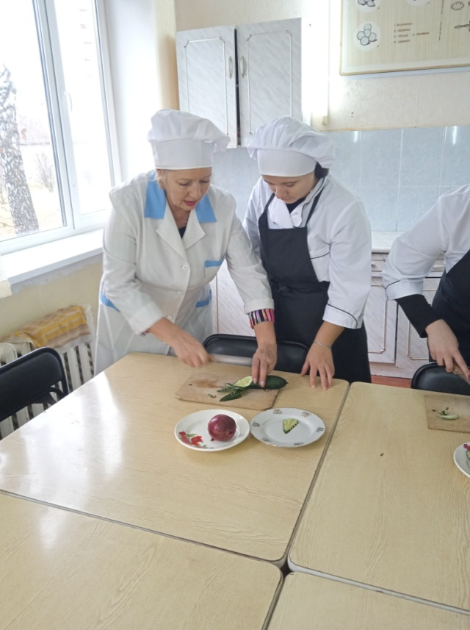
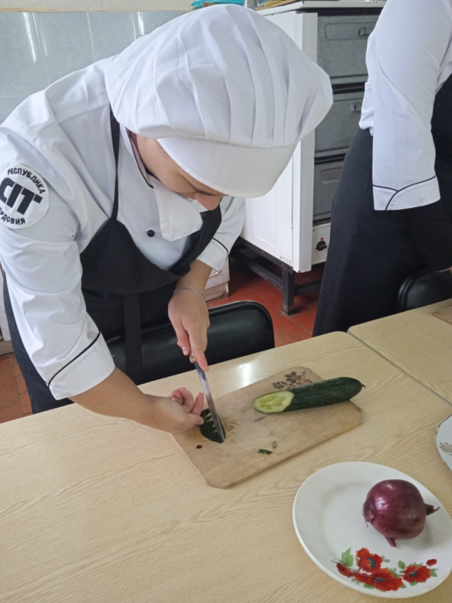
Овладение профессиональными навыками

Slide 13
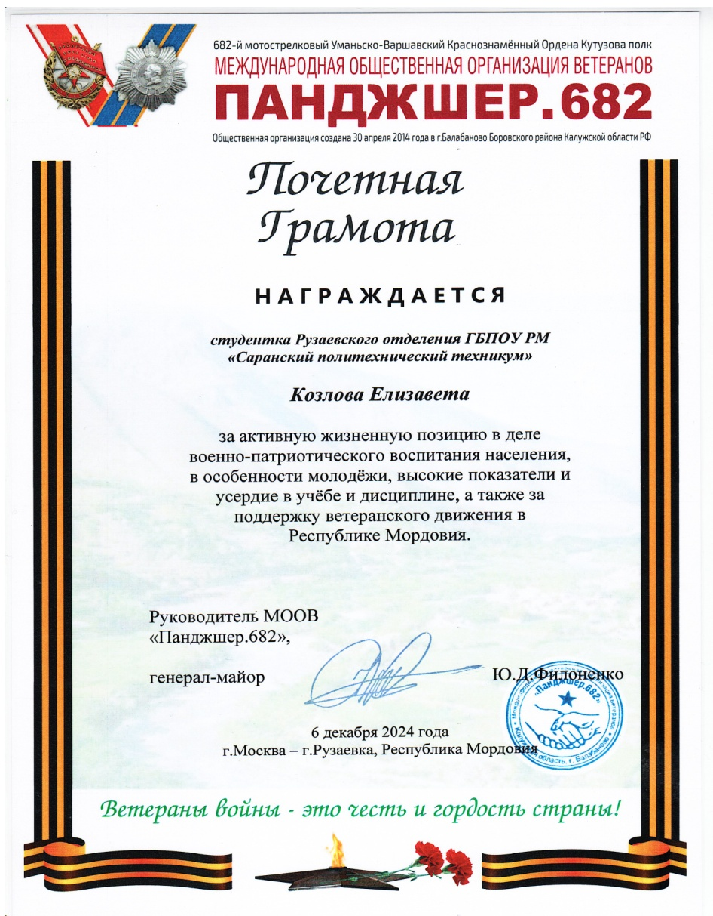
Общественная жизнь

Slide 14
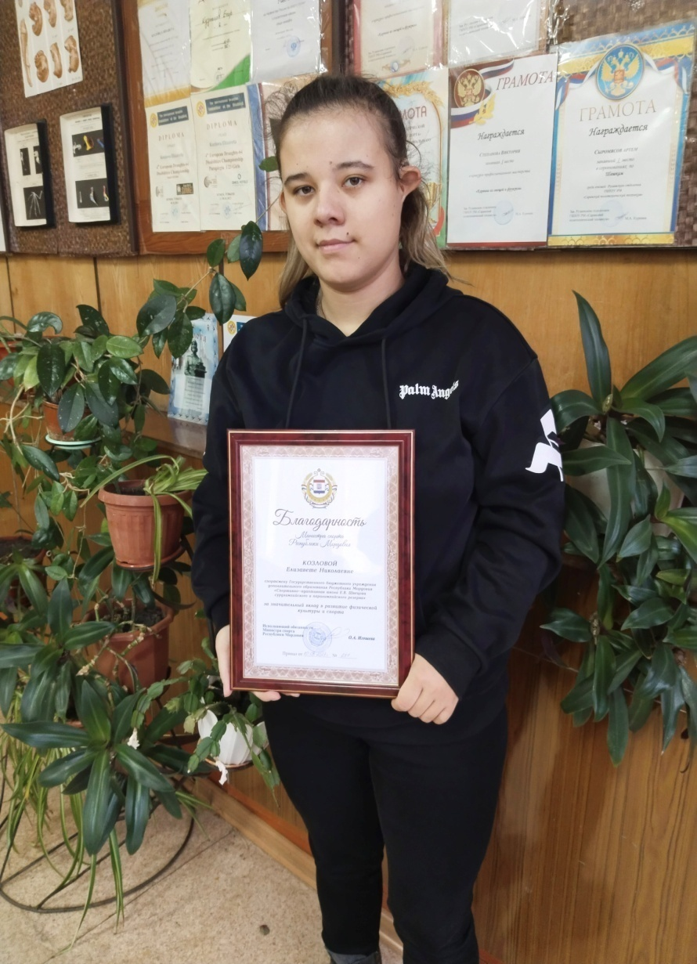
Благодарность Министерства спорта Республики Мордовия

Slide 15
Автор: студентка Рузаевского отделения
ГБПОУ РМ «Торбеевский колледж мясной и молочной промышленности им. Ю.В. Тутукова» группы ПК 41 профессии «Повар, кондитер»
Козлова Елизавета Николаевна
Руководитель: куратор группы ПК 41
Жирова Инна Николаевна

